Slide 1
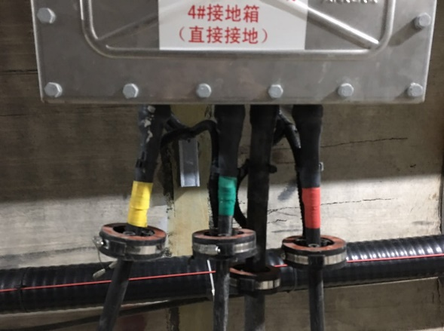
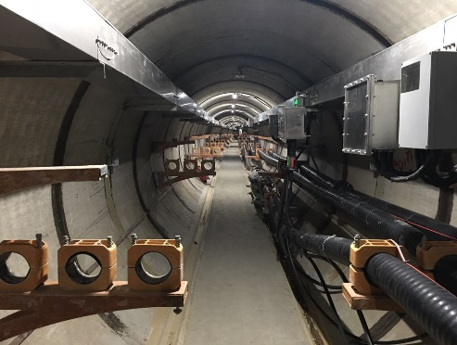
高压电缆护层环流在线监测系统
————环流、主缆电流、回流线电流、振动、温度、柔性传感器
用于高压单芯电缆护层接地电流的在线监测
武汉朗开智能科技有限公司
武汉朗开传感科技有限公司
www.landskychina.com
www.langkaidianqi.com

Slide 2
目录
目录
1
测量原理
6
相关检测报告展示
2
国家标准
7
部分现场展示
测量系统介绍
3
公司部分展示
4
5
部分OEM展示

Slide 3
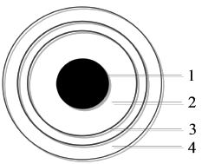
1
测量原理
环流产生的原理
由电缆结构了解到，其外部是金属护层，当传导电能时，在线芯中的电流，会与外层金属护层产生切割现象的电磁感应。由于电磁感应会在金属护层上形成电动势，称为感应电压。其强弱与电流有关。当电流增大时，电压也增大，是一种递增关系。过大的电压会对护层造成影响，甚至造成电缆击穿。因此，电缆每隔一段距离都要接一条接地线，目的就是释放护层上积累的感应电压，这样金属护层就与大地形成一条通路，在感应电压的影响下形成回路电流，将这个电流称为电缆护层环流。
电缆的结构
1，线芯
2，绝缘层
3，金属护层
4，外护层

Slide 4
1
测量原理
环流过大的危害
（1）运行高压电缆金属护层系统环流的增大,使得电缆金属护层损耗剧增,电缆的温升增加,严重时或导致电缆过热甚至着火燃烧。
（2）运行高压电缆金属护层环流大大增加了电缆传输电能的能量损失,降低了电缆的传输效率，造成严重的资源浪费。
（3）运行高压电缆金属护层环流,加速了电缆绝缘的老化,缩短了电缆的正常使用寿命。
（4）使交叉互联连接处发热，若长期运行的电缆护层环流较大，而电缆交叉互联处接触不好，会引起交叉互联处发热。从设计角度及运行经验来看，若运行中保证交叉互联接触良好，将不会产生发热问题。

Slide 5
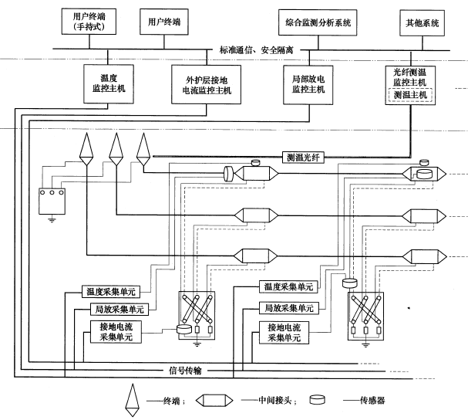
1
测量原理
高压交流电缆在线监测系统典型方案
环流的监测主要在交叉互联想箱的位置进行测量

Slide 6
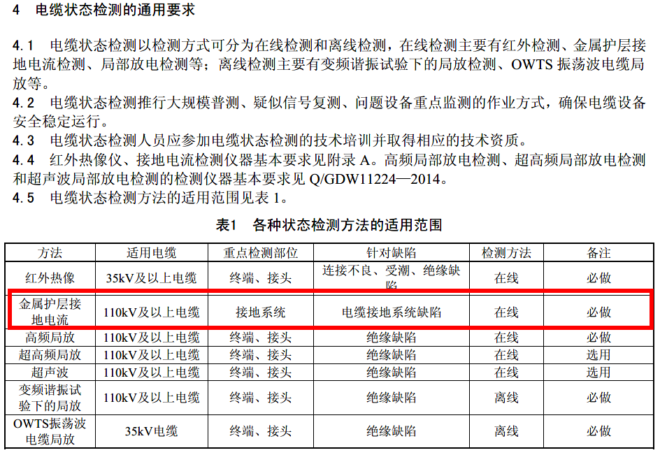
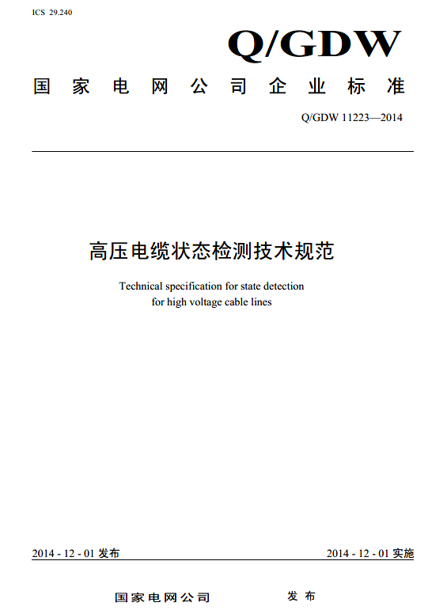
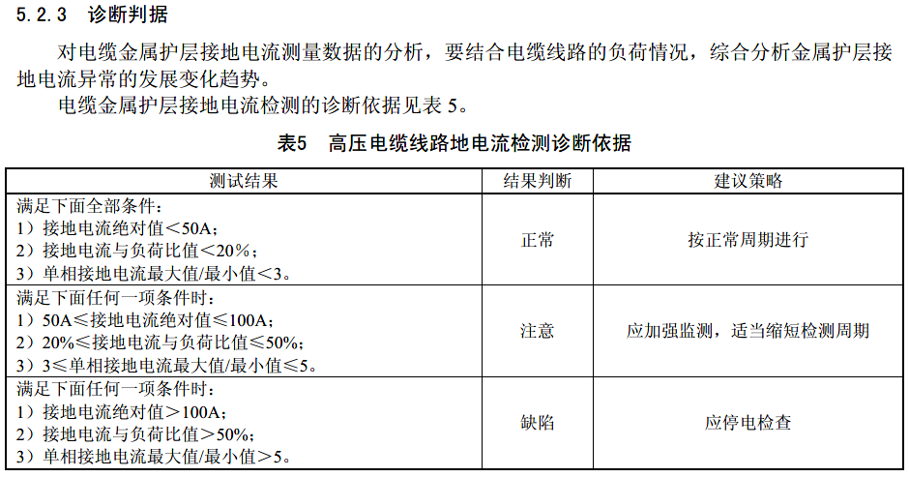
2
国家标准
在线监测技术规范

Slide 7
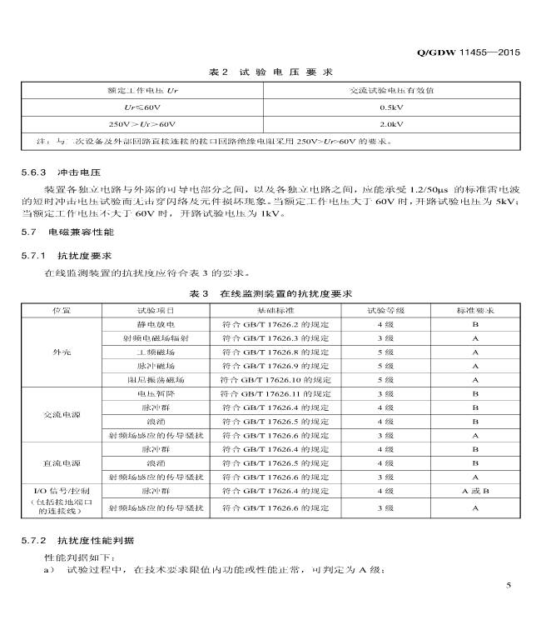
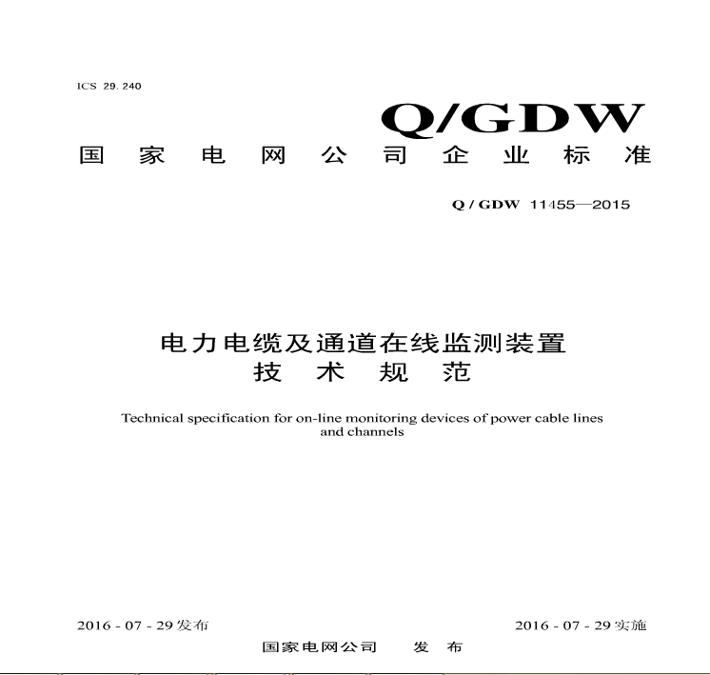
2
国家标准
检测规范

Slide 8
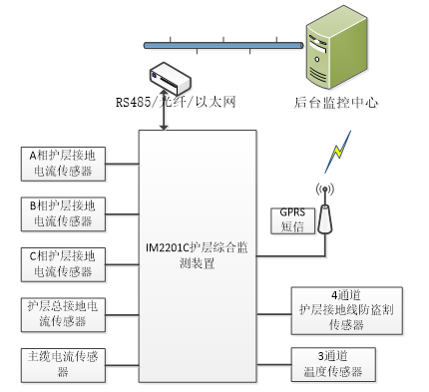
3
测量系统介绍
系统构成
监测装置由监测主机和电流互感器、温度及防盗割传感器等组成实现。开口式电流互感器安装于电缆护层接地线及主缆上，经转换为二次信号后引入监测装置。温度传感器用于对电缆温度进行监测，防盗割传感器对环流接地线进行防盗割监测。
以上所有监测接口可根据客户需求增减。

Slide 9
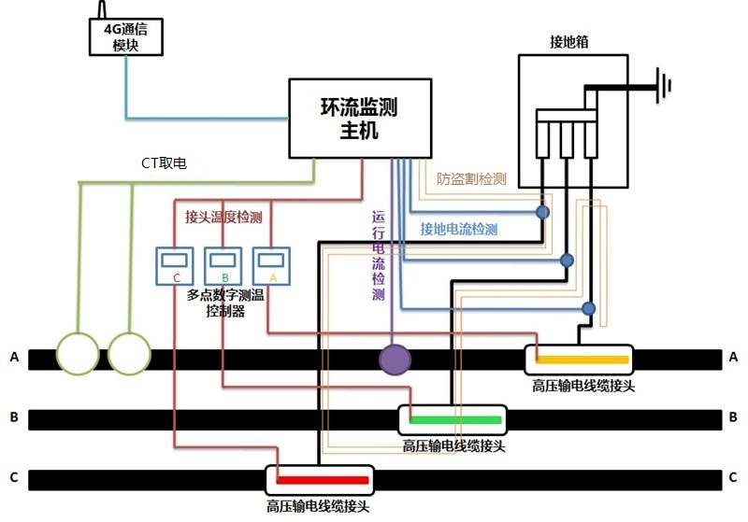
3
测量系统介绍
监测传感器安装示意
接地电流检测互感器安装于接地线上；
运行电流互感器安装于任意相主缆上（三相主缆电流是平衡的）；
温度传感器安装于电缆接头处测量接头温度；
防盗割检测安装于接地线上；
CT取电安装于主缆上便于取电。

Slide 10
3
测量系统介绍
功能特点
（1）实时监测三相电缆的护层接地电流、总接地电流及任意相主缆运行电流；
（2）实时监测三相电缆接头温度；
（3）实时对电缆护层接地线防盗割监测；
（4）监测时间间隔可设置；
（5）报警参数及是否允许相应监测参数产生报警可设置；
（6）统计设置时间段内的最大值、最小值、平均值；
（7）实时监测统计周期内单相接地电流最大值最小值比，并进行报警处理；
（8）实时监测统计周期内接地电流与负荷比值，并进行报警处理；
（9）实时监测统计周期内单相接地电流变化率，并进行报警处理；

Slide 11
3
测量系统介绍
功能特点
（10）所有监测数据均有时间标签，保证数据的唯一性；
（11）所有监测传感器可根据用户要求进行增减配置；
（12）多种数据传输接口：RS485接口、GPRS、GSM短信，
可同时使用一种或多种数据传输模式；
（13）支持远程维护和升级；
（14）采用低功耗设计，支持多种电源供电方式：CT感应取电、
AC-DC电源、直流电供电及电池供电；

Slide 12
3
测量系统介绍
功能特点
（15）全部采用工业级元件，具有良好的可靠性、稳定性；
（16）单元式全封闭结构设计，易于安装，所有部件均采取紧锁措施，
抗振性能好，并且更换拆卸方便；
（17）全封灌结构：环氧树脂封灌、无外露元件、不进水，完美支持IP68防护等级。
（18）可靠性高、免维护。

Slide 13
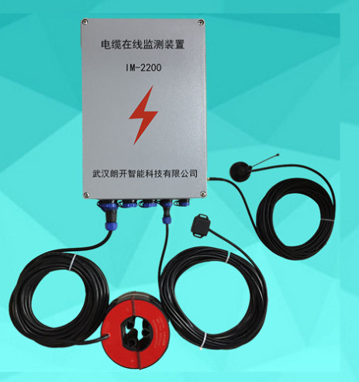
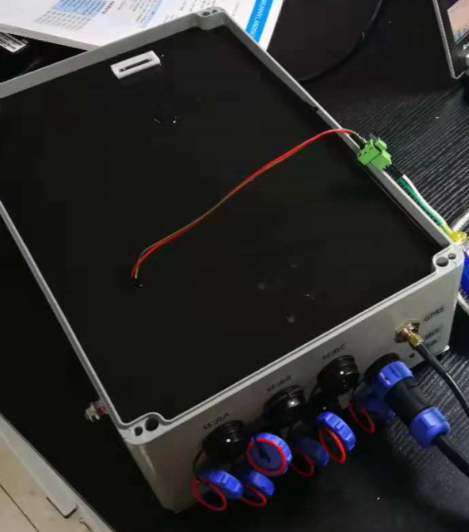
3
测量系统介绍
设备外观及内部
铸铝箱体外壳：
所有元件全部进行环氧树脂封灌，
使用高可靠防水航插。

Slide 14
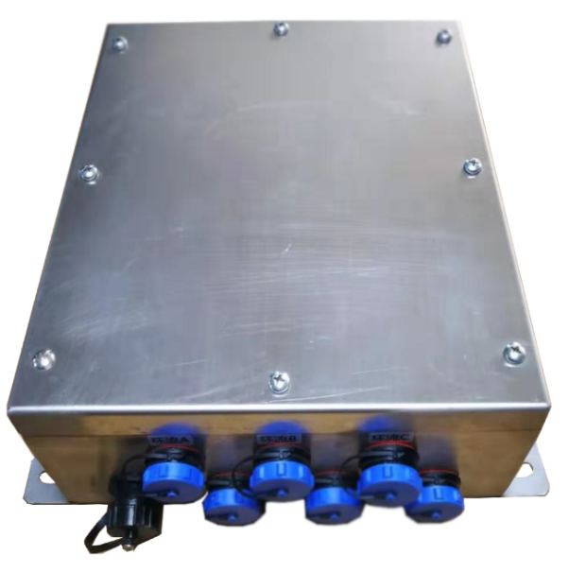
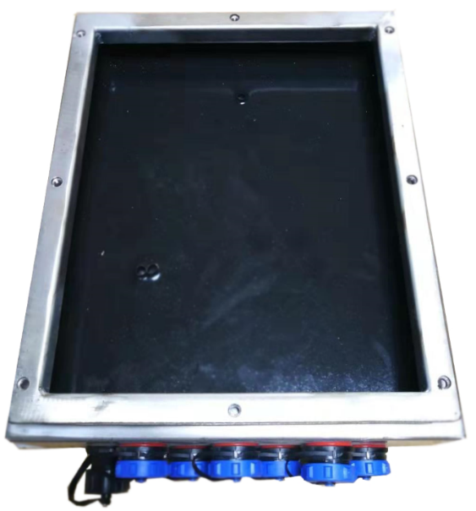
3
测量系统介绍
设备外观及内部
不锈钢箱体外壳：
所有元件全部进行环氧树脂封灌，
使用高可靠防水航插。

Slide 15
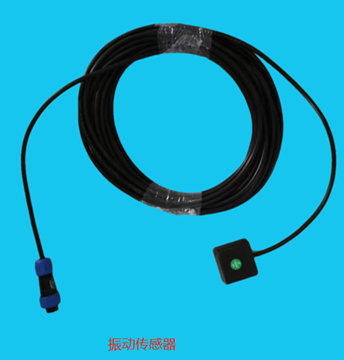
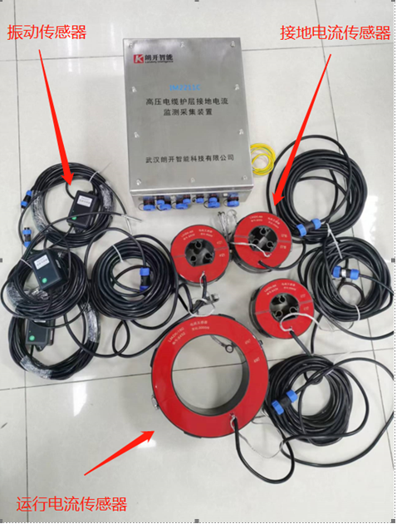
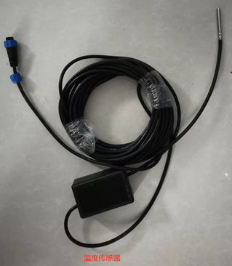
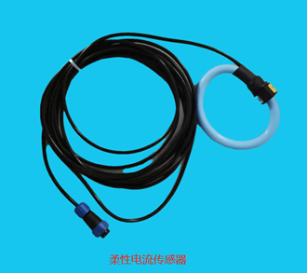
3
测量系统介绍
设备外观及内部

Slide 16
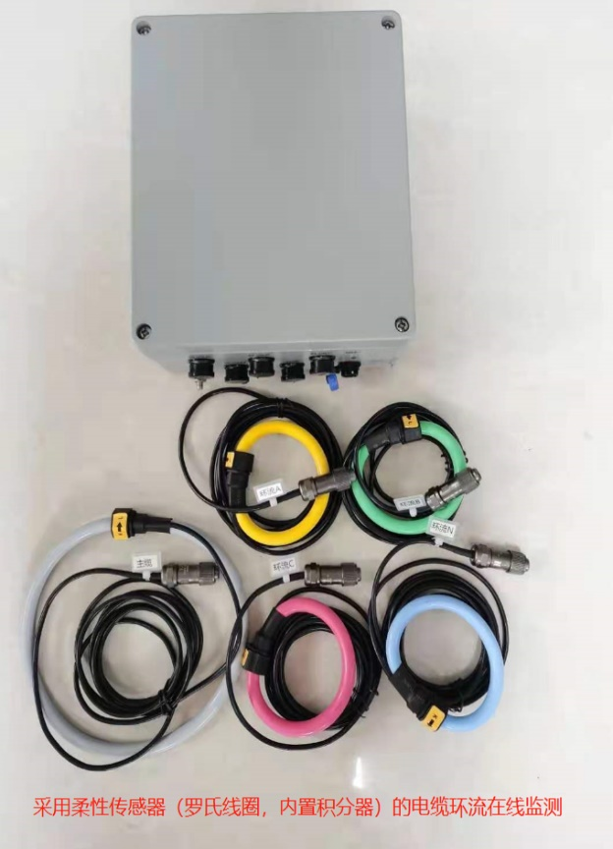
3
测量系统介绍
设备外观及内部
采用柔性传感器（罗氏线圈、主机内置积分器）的电缆环流在线监测。
适用于高压输电末端、接地箱空间狭小、电缆桥架等场合。

Slide 17
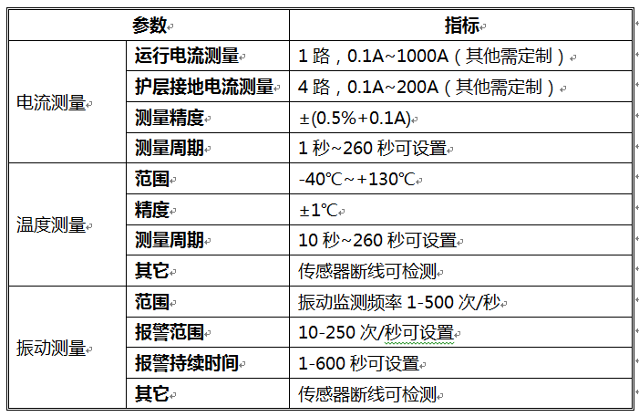
3
测量系统介绍
检测参量技术指标

Slide 18
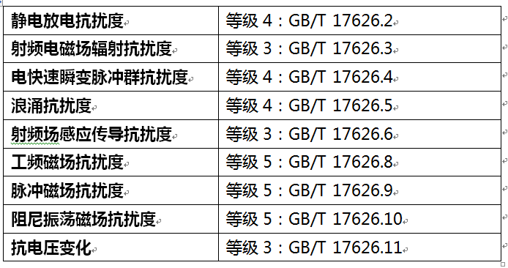
3
测量系统介绍
电磁兼容特性

Slide 19
3
测量系统介绍
通信接口及支持协议
RS485接口：
波特率：2400bps、9600bps、19200bps可设置
数据长度：8位；
起始位：1位；
停止位：1位；
校验：无校验；
目前RS485接口已经支持协议如下：
1，我公司私有协议（对外开放，提供PC机测试程序，开源）；
2，支持标准Modbus RTU协议；

Slide 20

3
测量系统介绍
通信接口及支持协议
GSM/GPRS接口
工作频段： 4频，850 MHz/900 MHz/1800 MHz/1900 MHz ；
GSM中英文短消息；
GPRS class 10，最大下行速率85.6 kbit/s，最大上行速率42.8 kbit/s，支持TCP/IP、UDP、FTP、HTTP协议。
目前GPRS数据接口已经支持协议如下：
1，我公司私有协议（对外开放，提供PC机测试程序，开源）；
2，中文短信协议（对于不方便架设网络的情况）；
3，阿里云物联网云平台；
4，广东电网输电线路状态监测系统规约 V1.3

Slide 21
3
测量系统介绍
通信接口及支持协议
光纤接口
2个100Base-FX光口；
支持环网冗余技术，支持多种环网结构；
网络故障自愈时间＜20ms；
以太网接口
速率：10/100 Mbps，MDI/MDIX交叉直连自动切换；
保护：1.5KV电磁隔离；
网络协议：TCP，UDP，ARP，ICMP，DHCP，DNS，HTTPD Client；
光纤及以太网接口支持协议如下：
1，支持协议同GPRS链路；
2，Modbus TCP协议；

Slide 22
3
测量系统介绍
供电方式
交流电源供电方式
电压：85~305VAC；
频率：47~63Hz；
功率：≤8W
具有以下特性：
1，过压过流保护；
2，防浪涌性能满足4级标准；
3，工作温度范围：-40°C至+85°C；

Slide 23
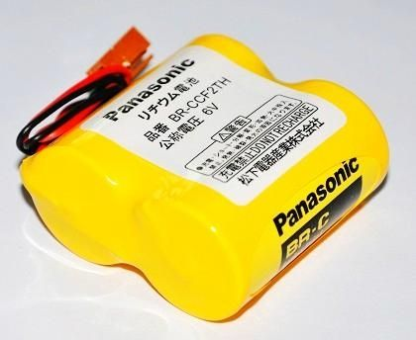
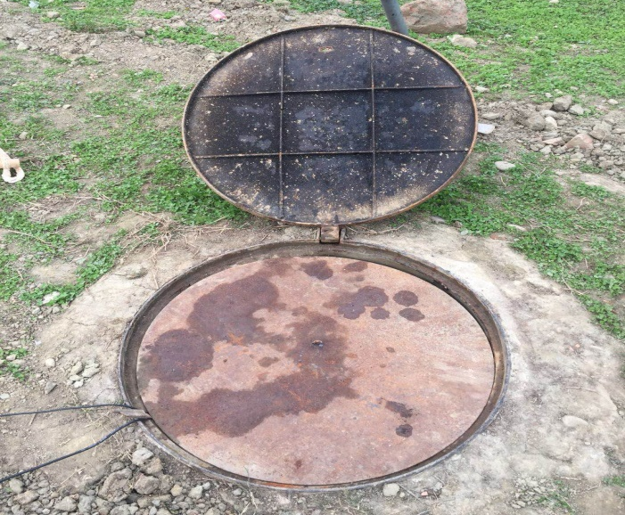
3
测量系统介绍
供电方式
电池供电方式
电压：6VDC
容量：根据电池供电持续时间确定
有些地区无法为监测设备提供交流源，用户可选择电池供电，设备进行低功耗工作模式。可使电池使用3至4年。

Slide 24
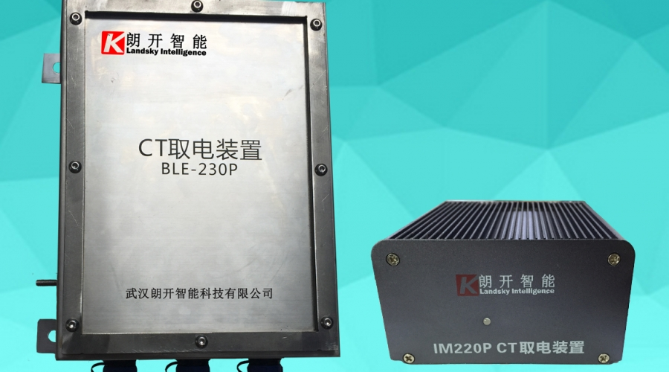
3
测量系统介绍
供电方式
CT取电供电方式
启动电流：>25A；
有以下特点：
1，启动电流小，当主缆电流达到25A时即可满足设备的正常工作；
2，最大持续负荷电流1200A；
2，可承受大冲击电流，30kA持续4秒；
3，设置过热、过载保护 ；
4，可多CT取电，提高输出功率；
此CT取电装置已经大量应用在输电线路的行波测距的产品中。

Slide 25
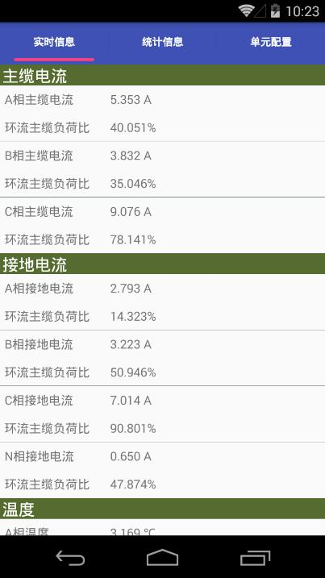
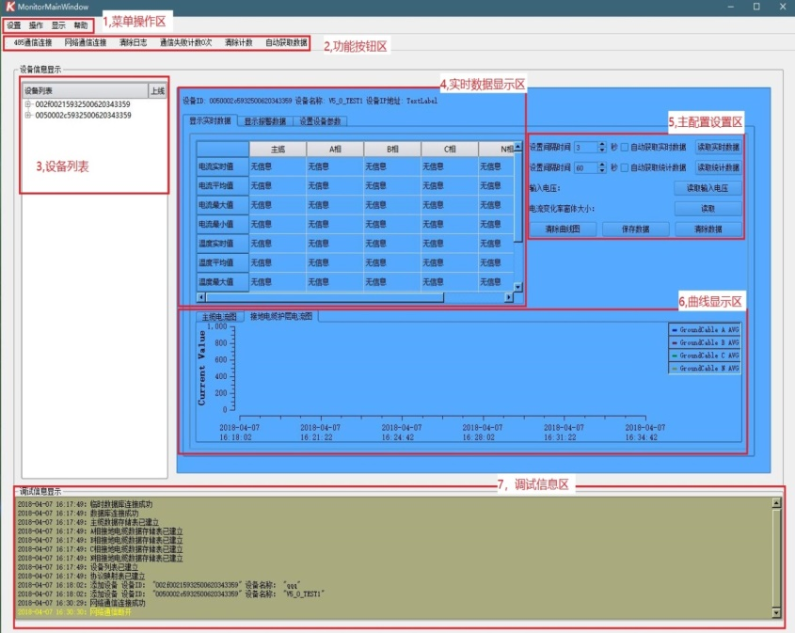
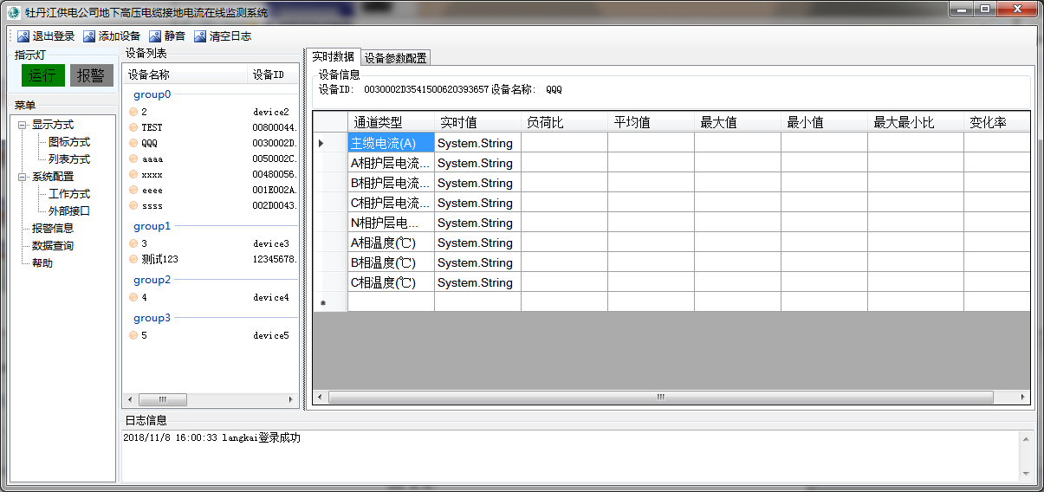
3
测量系统介绍
软件界面

Slide 26
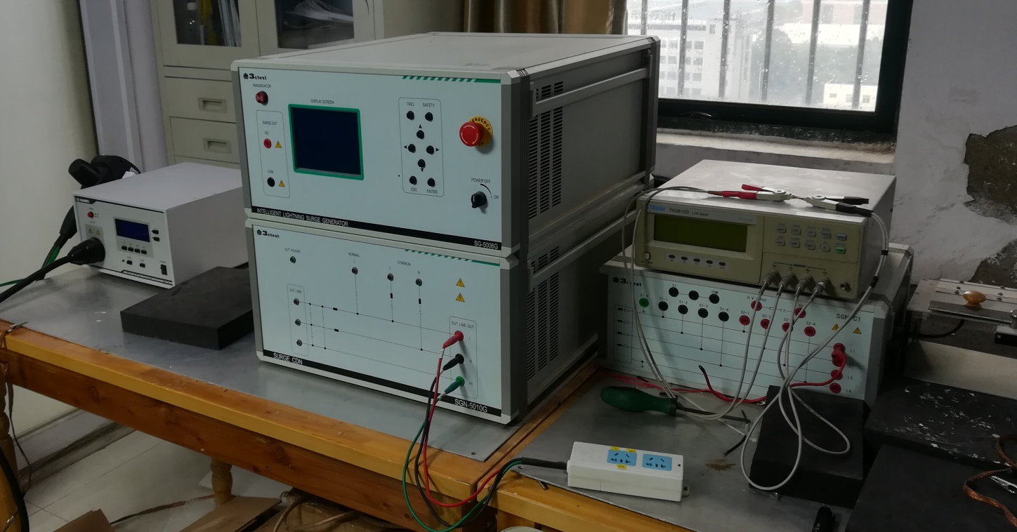
4
公司部分展示
部分生产研发设备
满足设备可靠性工作的基本测试设备，其它测试到专业的检测试验室 进行。

Slide 27
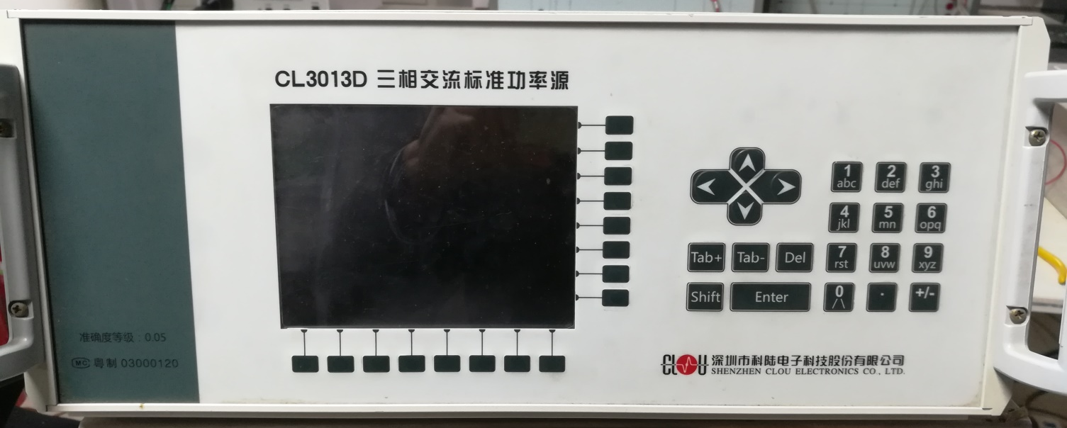
4
公司部分展示
部分生产研发设备
科陆电子专门定制标准功率源
电压：最高400V；
频率：40Hz～65Hz；
电流：最小10uA，最大100A；
精度：0.05级

Slide 28
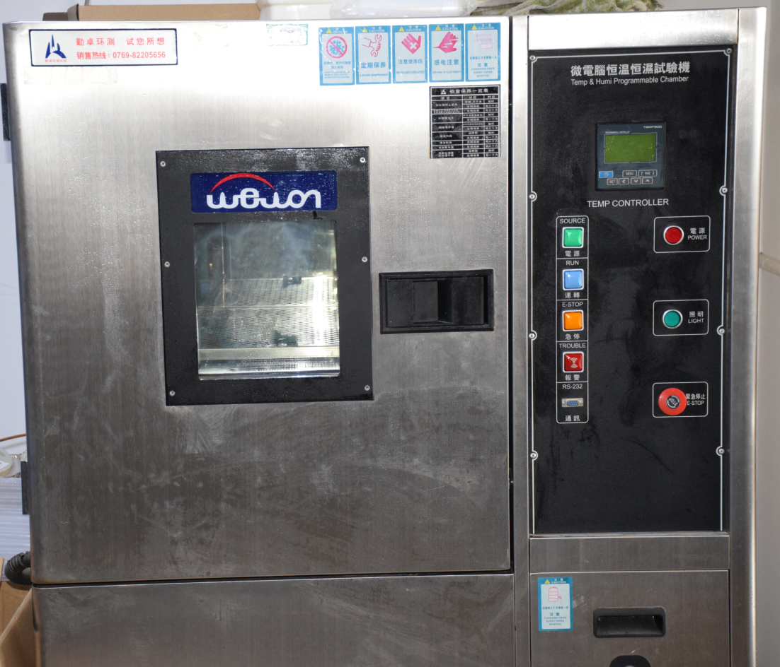
4
公司部分展示
部分生产研发设备
高低温试验
温度范围：-20℃～150℃。
对于更严酷的温度试验，会在专业的检测试验室进行。

Slide 29
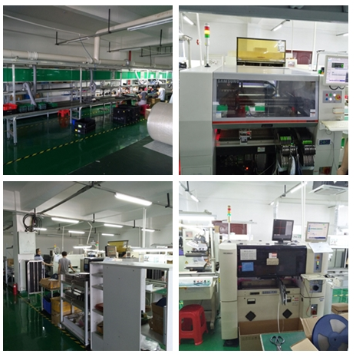
4
公司部分展示
委外生产情况
产品的前期生产均委外进行，控制好委外生产流程，公司只对产品进行最后测试老化。

Slide 30
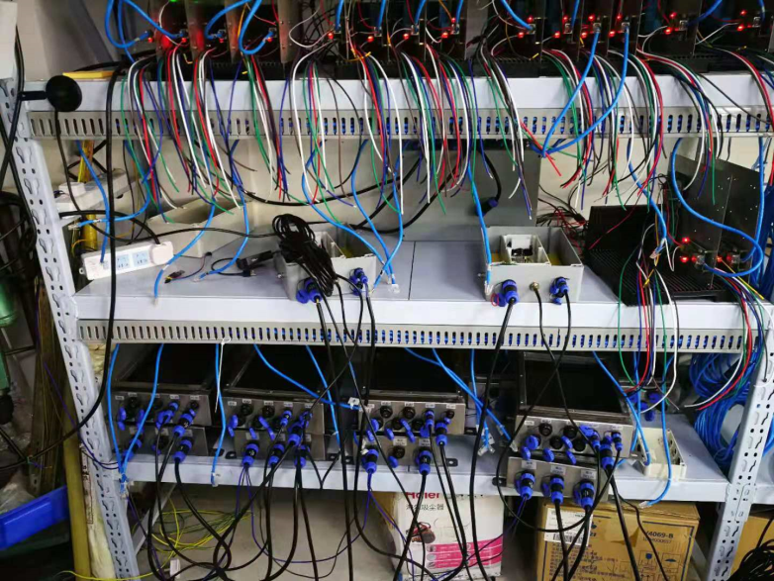
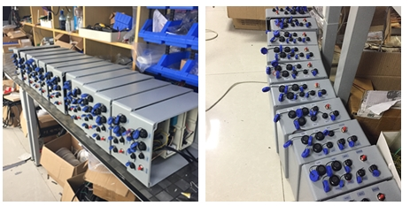
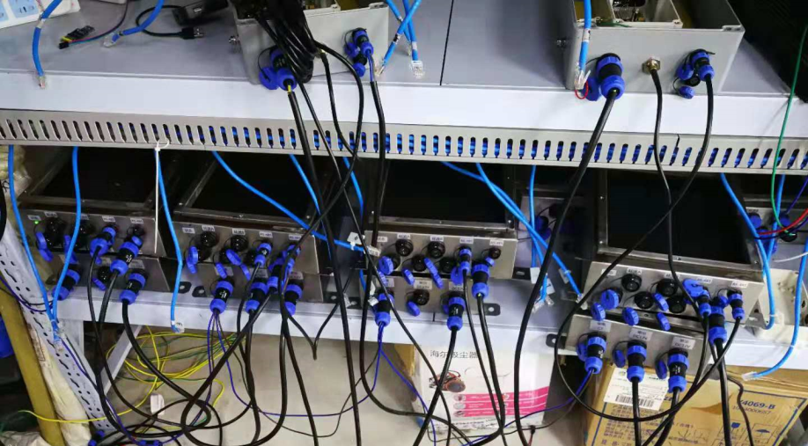
4
公司部分展示
产品老化部分
产品出厂前会进行2×72小时模拟现场情况进行老化测试。

Slide 31
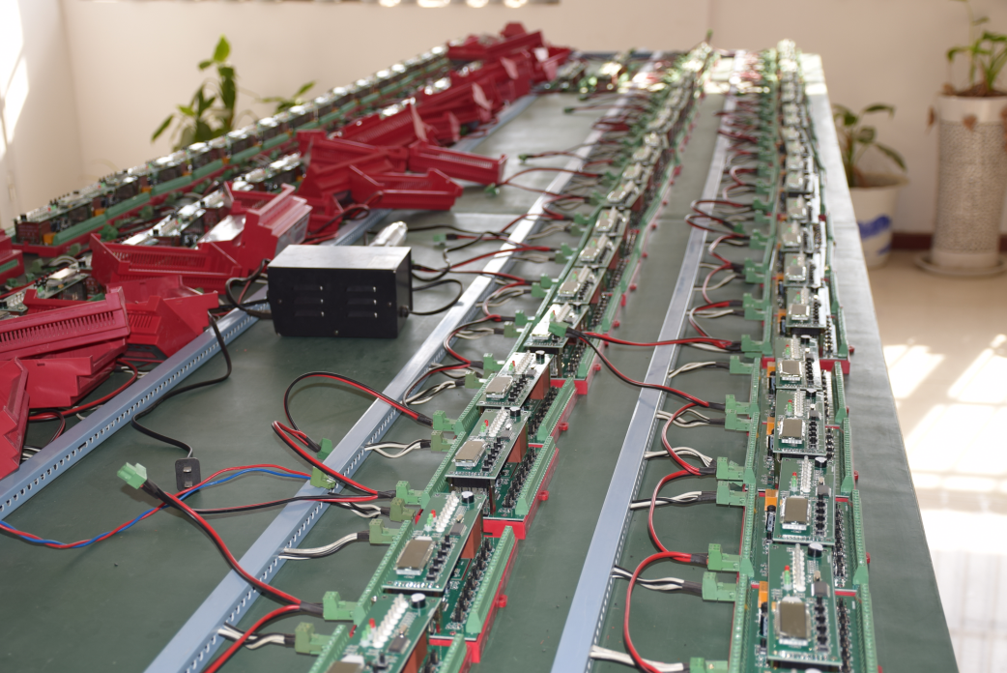
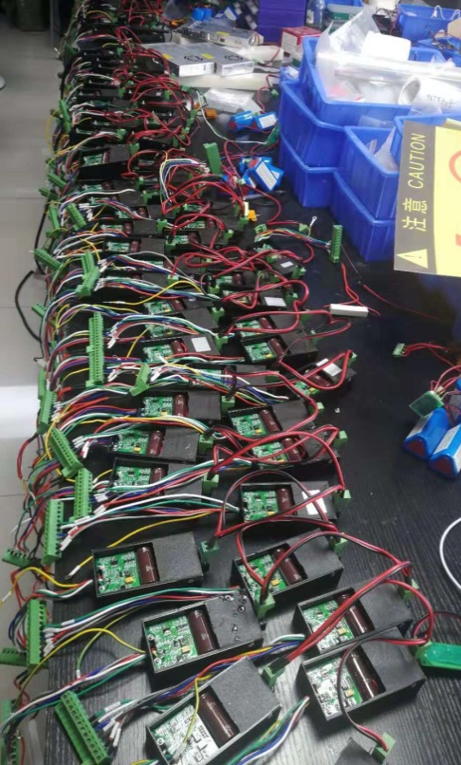
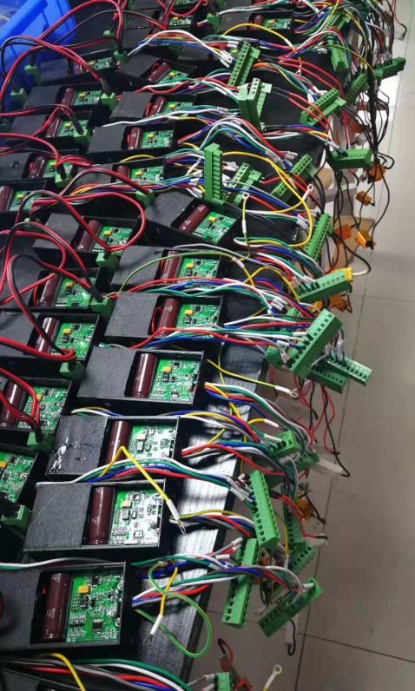
4
公司部分展示
产品老化部分
CT取电产品出厂会进行2×72小时老化测试。

Slide 32
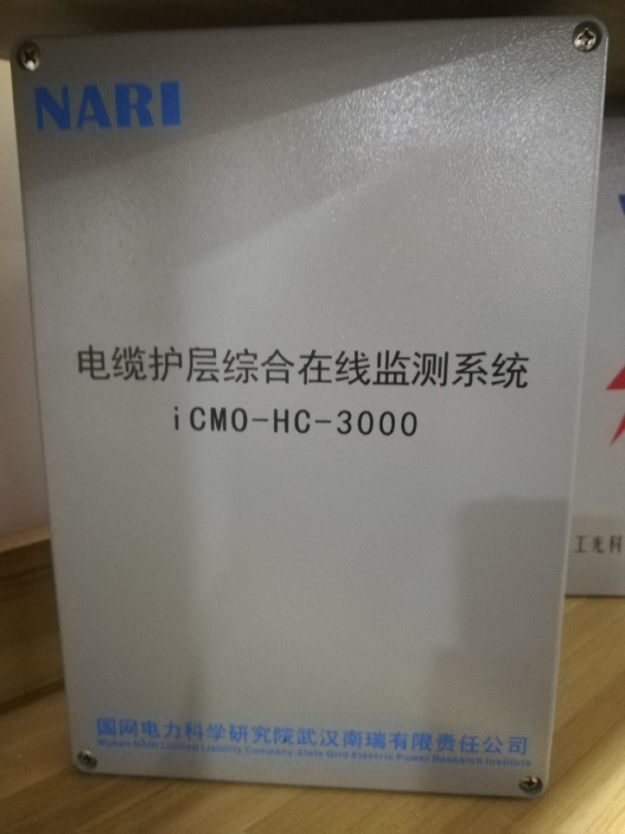
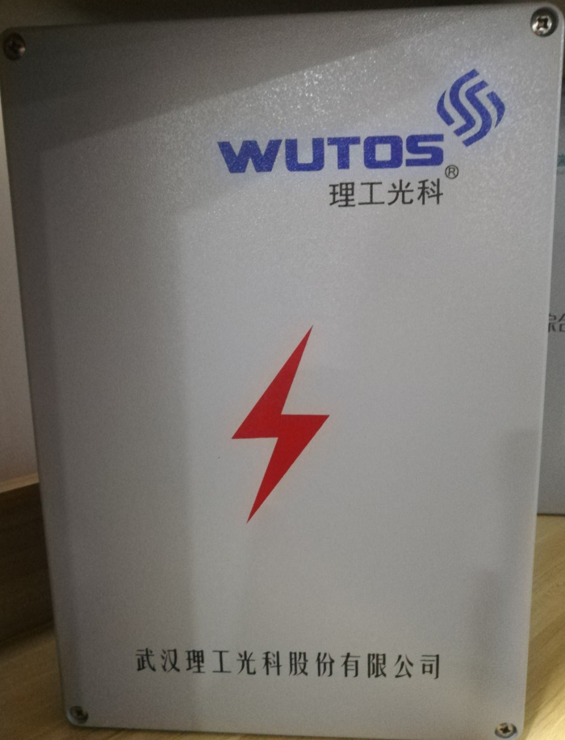
5
部分OEM展示

Slide 33
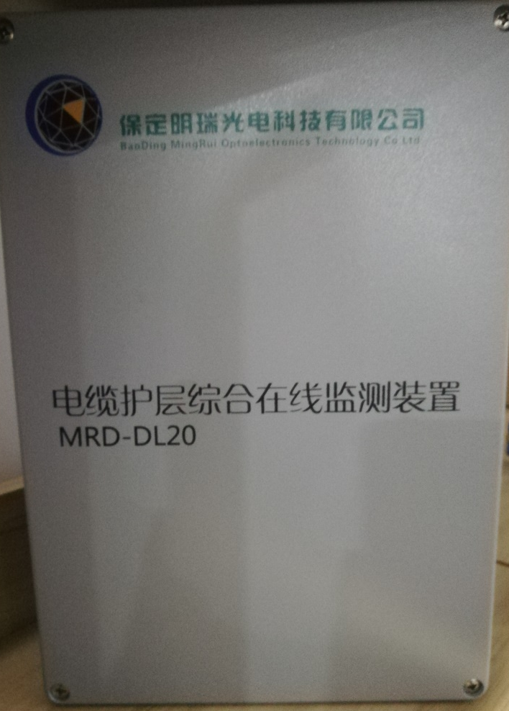
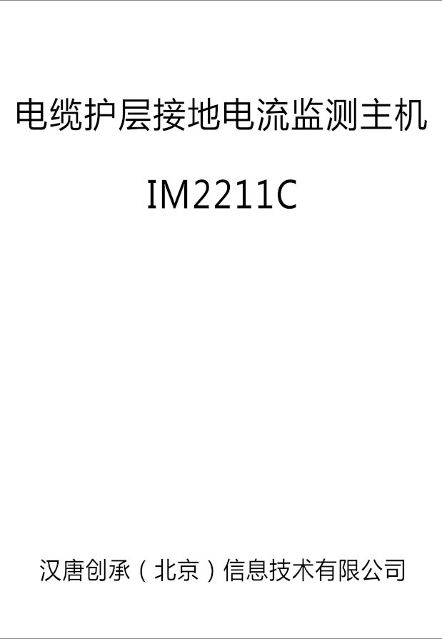
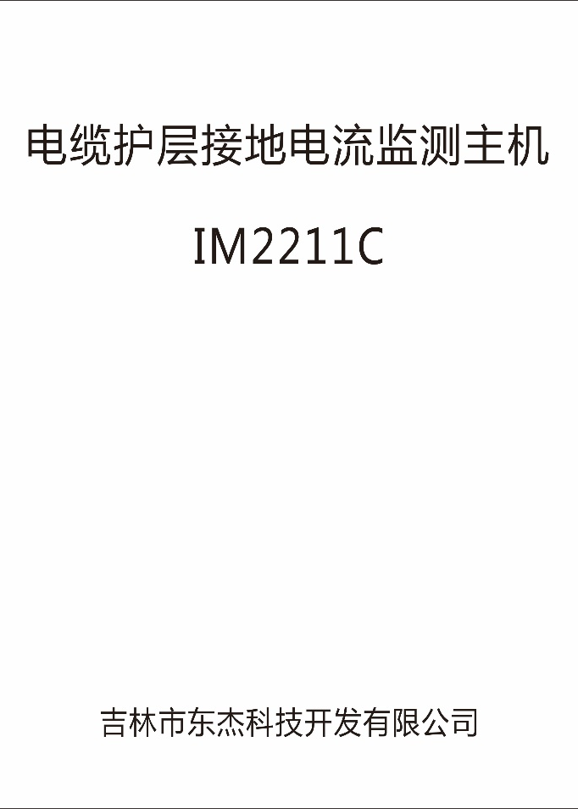
5
部分OEM展示

Slide 34
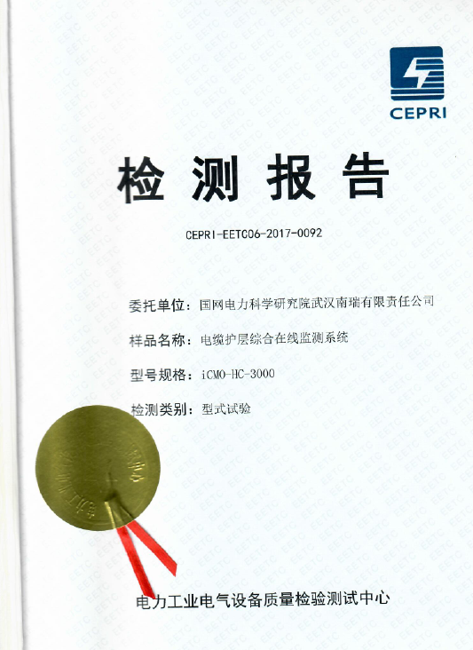
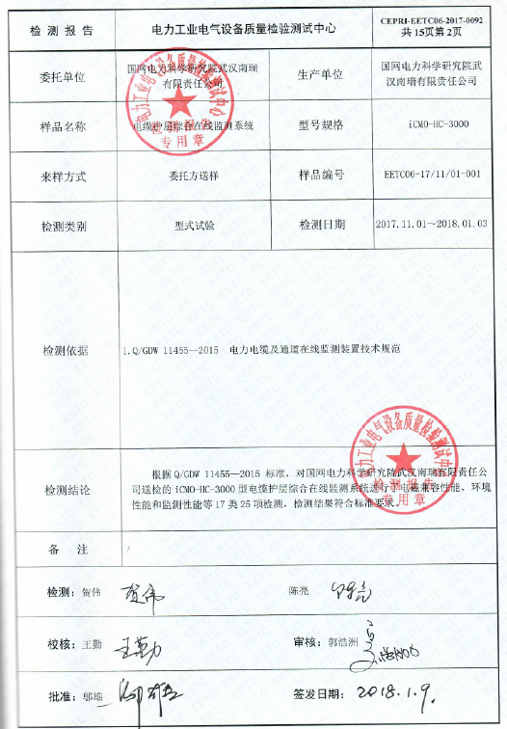
6
相关检测报告展示
电科院检测报告
已经有多家公司使用我公司产品在武高所检测，并检测通过，获得相应的检测报告。

Slide 35
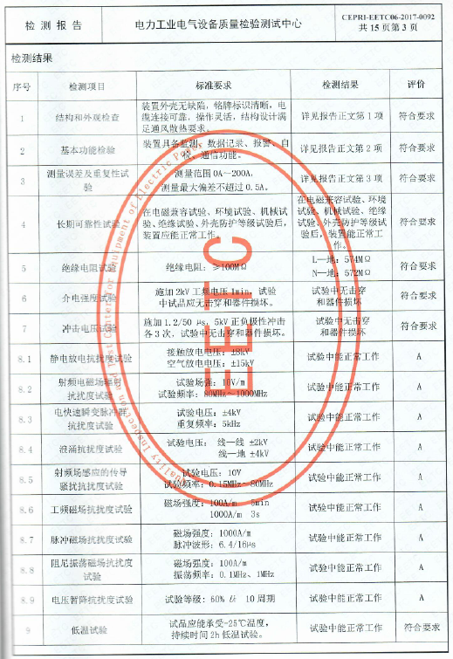
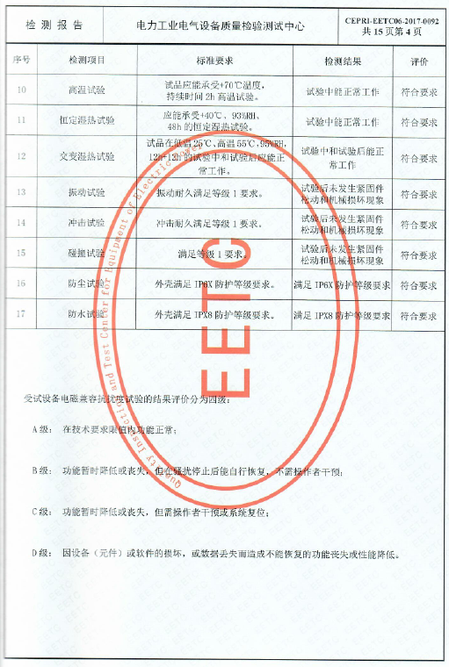
6
相关检测报告展示
电科院检测报告

Slide 36
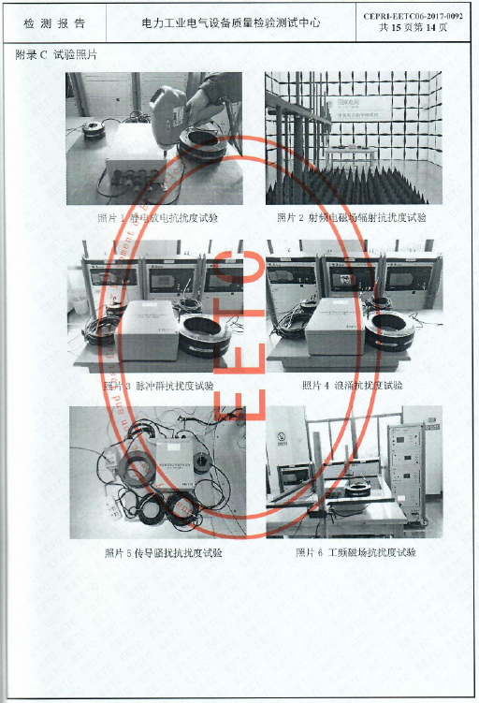
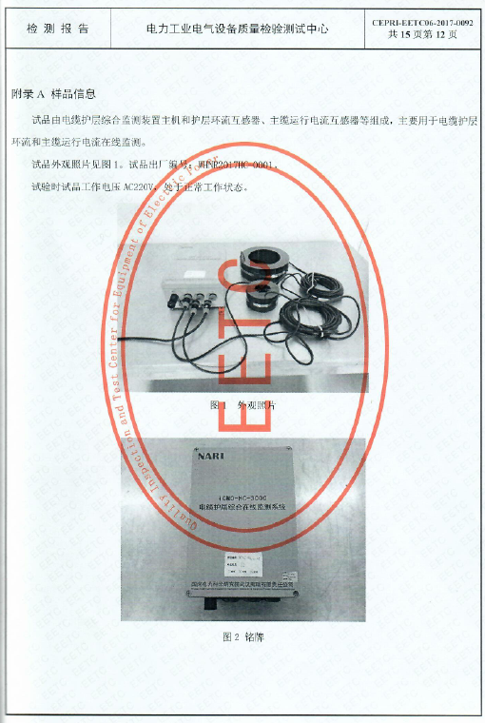
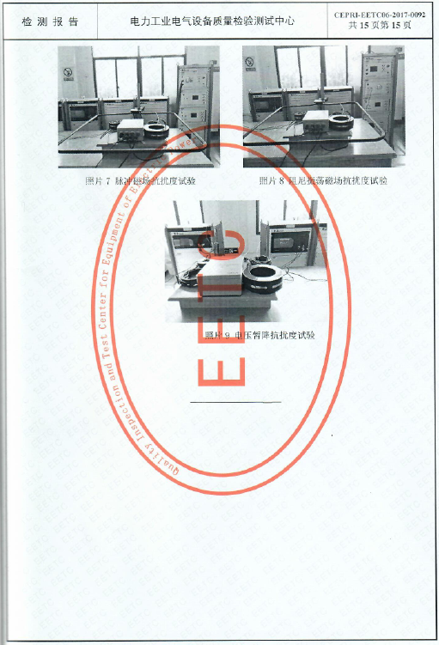
6
相关检测报告展示
电科院检测报告

Slide 37



6
相关检测报告展示
互感器检测报告

Slide 38
7
现场展示
目前，改产品已经安装在上海城市地下管廊、成都地铁、国家电网地下高压电缆、南方电网地下高压电缆、包头钢铁公司、大亚湾核电站、风电场、光伏电站等。
输入文字
在此录入上述图表的综合分析结论
在此录入上述图表的综合分析结论
在此录入上述图表的综合分析结论
在此录入上述图表的综合分析结论

Slide 39




7
现场展示
上海，无锡管廊

Slide 40



7
现场展示
成都地铁

Slide 41


7
现场展示

Slide 42

7
现场展示

Slide 43




7
现场展示
深圳某项目

Slide 44




7
现场展示
大亚湾核电站

Slide 45


智能接地箱
7

Slide 46


智能接地箱
7

Slide 47
智能接地箱功能
7
接地环流监测功能
电缆表层温度监测功能
电缆水位功能监测功能
对周围环境中的水位进行24小时不间断在线监测，
水位采集范围0~2m
防盗报警功能
如果箱门被打开或撬开，接地箱内会发出刺耳的报警声，
同时发出报警信息和报警短信。

Slide 48
请专家领导批评指正！
武汉朗开智能科技有限公司
www.landskychina.com
www.langkaidianqi.com

